Slide 1
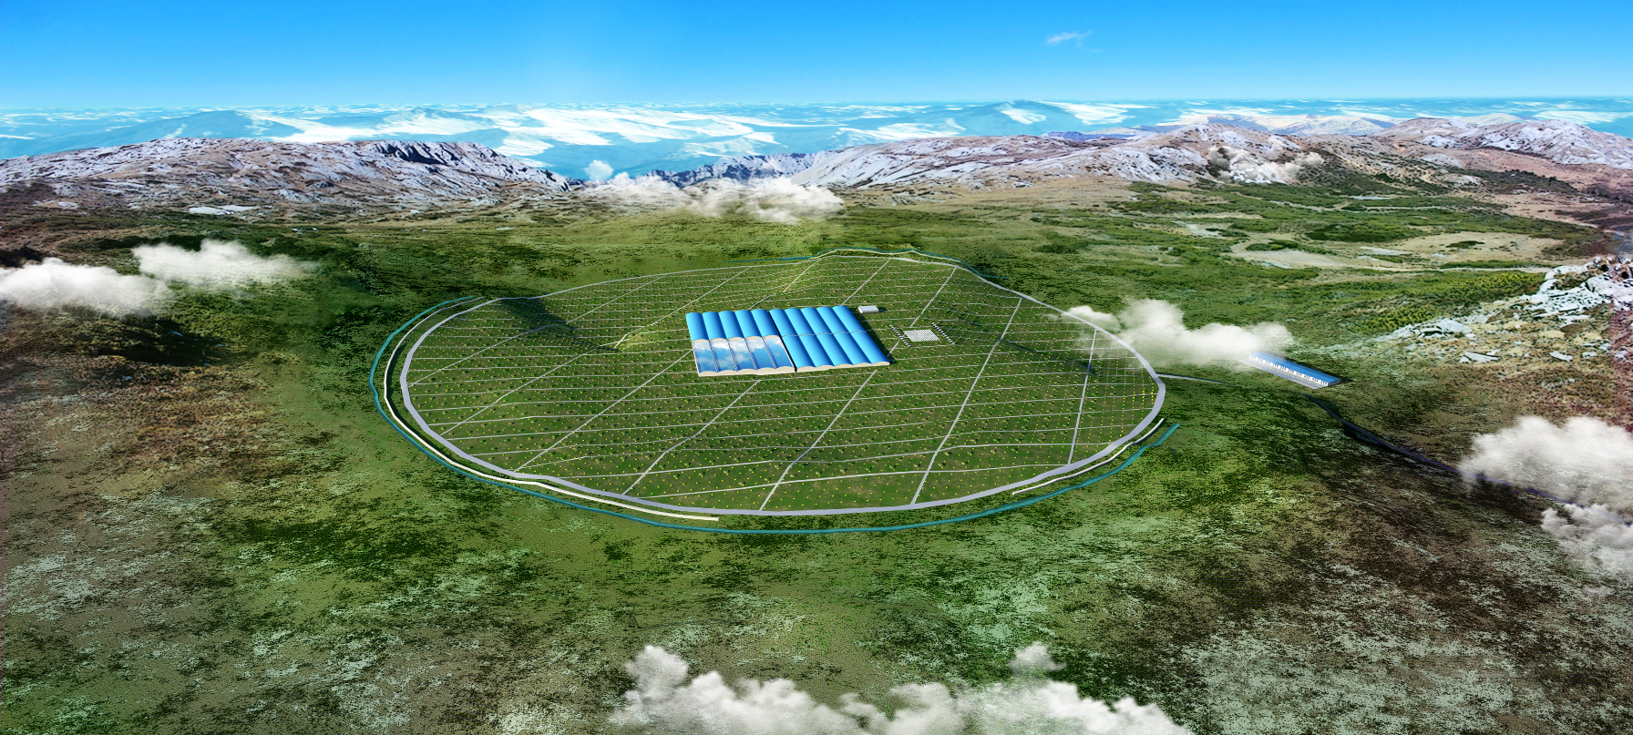
LHAASO-WFCTA模拟
马玲玲、毕白洋、王翀、尹丽巧、赵丽涛
第十八届全国科学计算与信息化会议
高能所

Slide 2
主要内容
WFCTA的主要物理目标
WFCTA望远镜介绍
WFCTA模拟流程
WFCTA的分阶段模拟
WFCTA的重建
总结

Slide 3
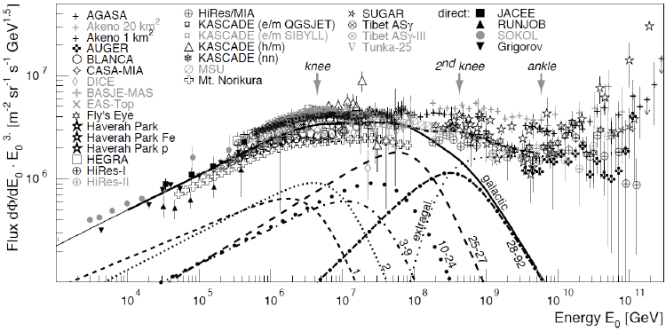
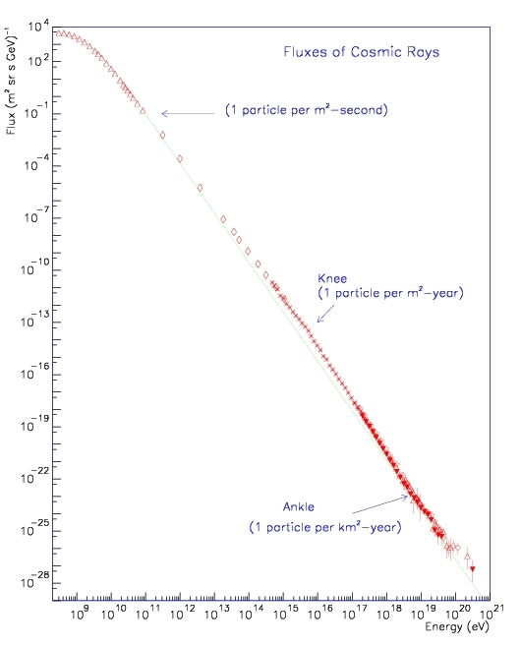
WFCTA的主要物理目标
宇宙线能谱上存在多个结构
  “膝”，“踝”
对这些结构的测量，尤其是分成份能谱上这些结构的测量，有助于解答宇宙线的起源加速问题。
存在的困难：
  难以对测量到的原初能量进行绝对标定
  难以确定能量分辨率
  难以测量成份
  依赖于相互作用模型
  各实验之间的差别很大

Slide 4
WFCTA的主要物理目标
在10TeV至EeV能量段内精确测量宇宙线的分成份能谱，以解答宇宙线的起源传播问题
分阶段
    10TeV-100TeV
  Energy Scale
    100TeV-10PeV
  Knees of H,He,…
    10PeV-100PeV
  Composition
  knee of Fe
    100PeV-2EeV
  2nd knee & composition changing
  Transition from galactic to extra-galactic
  Energy Scale
多参数

Slide 5
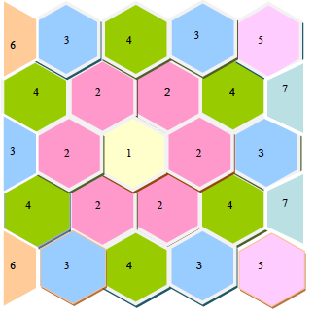
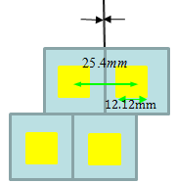
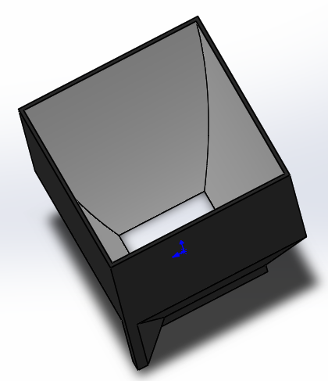
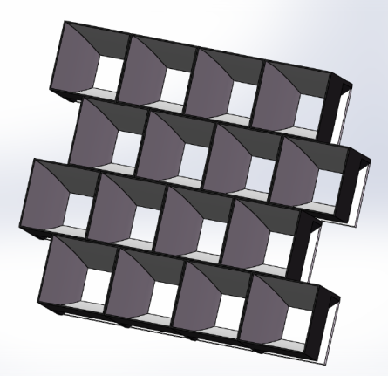
WFCTA望远镜介绍
Wide Field of Cherenkov Telescopes Array
反射镜：
  25面球面镜拼接而成
  曲率半径：5.8m
  总面积：5m
SiPM阵列：
  32x32
  像素：0.5°
  总视场：16°x14°
  光收集器：
1：光子进入望远镜后，被反射镜反射聚焦的过程
2：光子进入焦平面后光收集器的模拟及电子学的响应

Slide 6
WFCTA模拟流程
契伦科夫光的产生
  利用CORSIKA软件。
  为了输出契伦科夫光子的波长，需要对CORSIKA进行简单的修改
反射镜模拟
光收集器的模拟
SiPM的模拟
事例的触发

Slide 7
反射镜模拟
有光子入射
判断此光子是否能穿越挡风玻璃，是否能被反射镜反射
约有80%的光子存活
节约模拟时间
是
否
判断光子是否被门遮挡，被SiPM阵列遮挡
否
是
判断光子是否能够到达反射镜
是 否
模拟反射镜的粗糙度
每面小镜子的指向误差
计算出射光子的方向，及到达焦平面的位置

Slide 8
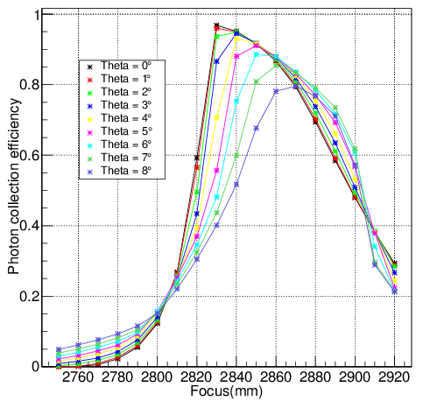
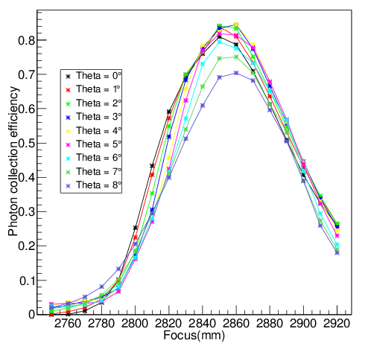
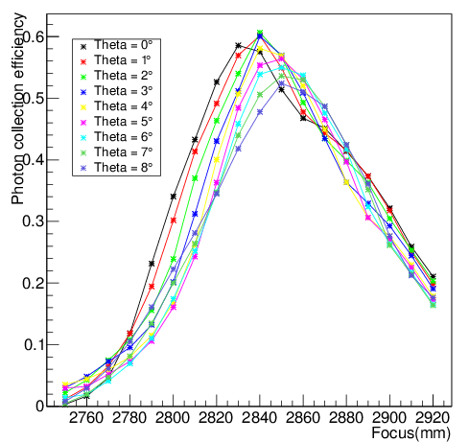
焦距的选择
将SiPM阵列放置在距离镜子中心距离为2870mm的位置，为最佳焦距

Slide 9
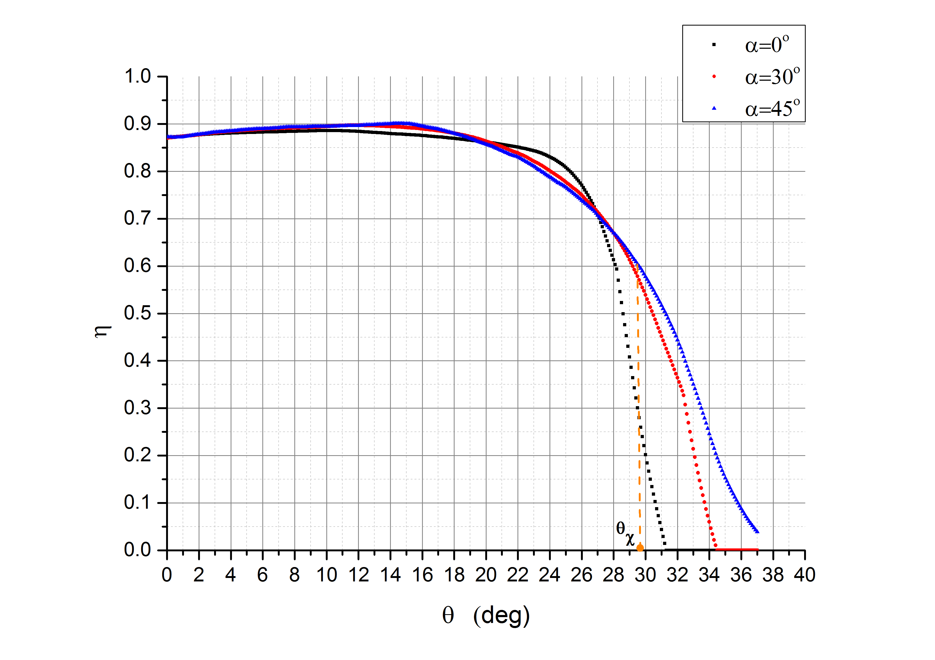
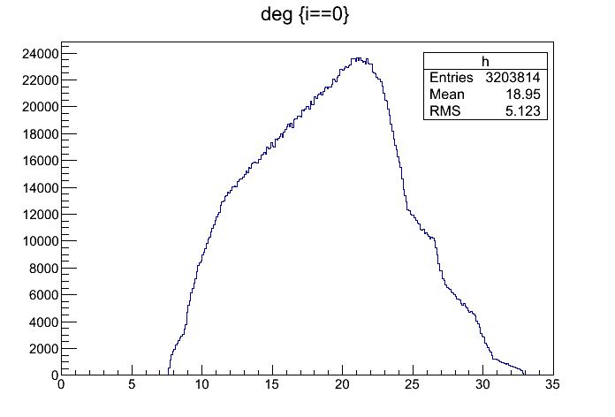
光收集器模拟
光收集器有上下开口为正方向的复合抛物面构成
采用光追踪的方式模拟
光收集器的反射率为0.9
光收集器的收集效率
入射到光收集器开口处，入射光子和收集器中心的夹角

Slide 10
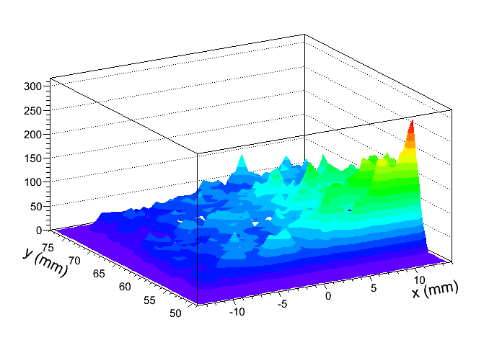
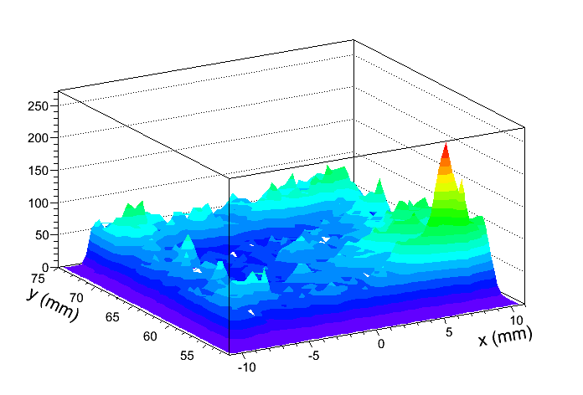
对光子位置分布的改变
入射光子位置分布
出射光子位置分布
因为SiPM是盖革工作模式，因此，这将会改变SiPM对光子的响应

Slide 11
SiPM的模拟
SiPM饱和导致的非线性可以用如下公式描述：
可以通过此公式，对测量到的光子数进行修正，降低非线性
此公式只适用于光子特别均匀时

Slide 12
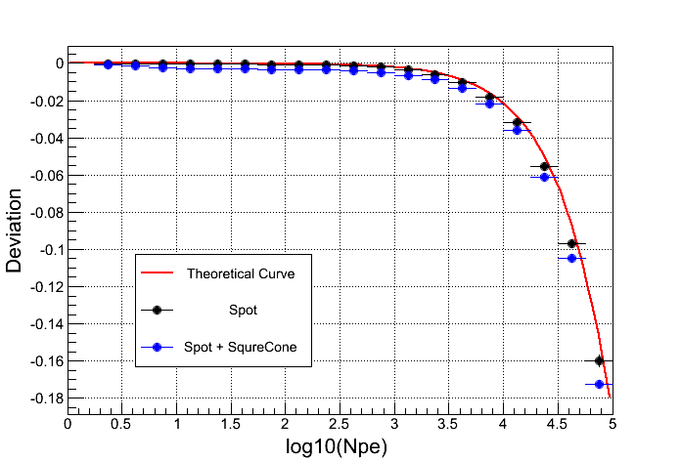
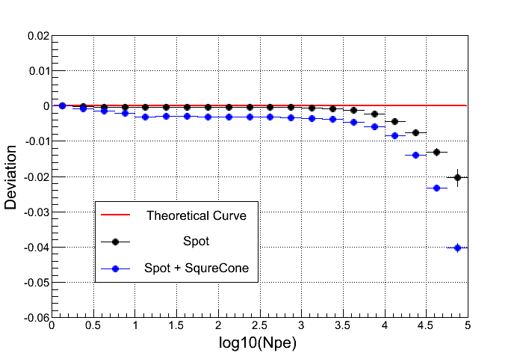
正方形SiPM，边长12mm，Cell大小25um*25um
图a、未经公式修正图 b、经公式修正后
图中的误差棒为每个bin中的Error。经修正在32000pe处，线性偏差<2%。

Slide 13
事例的触发
夜空背景的模拟
  单位时间内的夜空背景的光子数服从泊松分布
SiPM的触发:
  Npe>4σ
望远镜的触发：
  三个相邻的SiPM触发
事例的触发：
  单个望远镜触发，或相邻的望远镜有三个相邻的SiPM触发
  可以降低望远镜的边缘效应

Slide 14
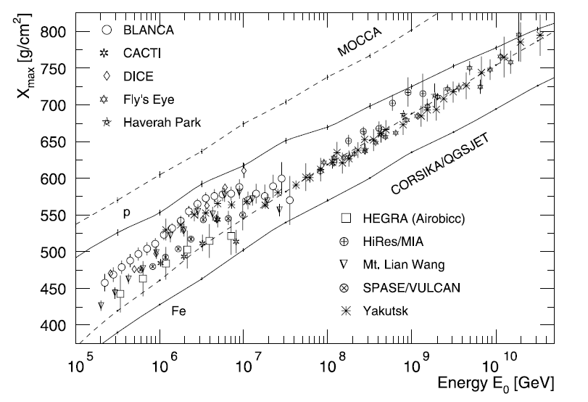
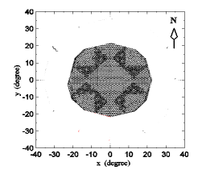
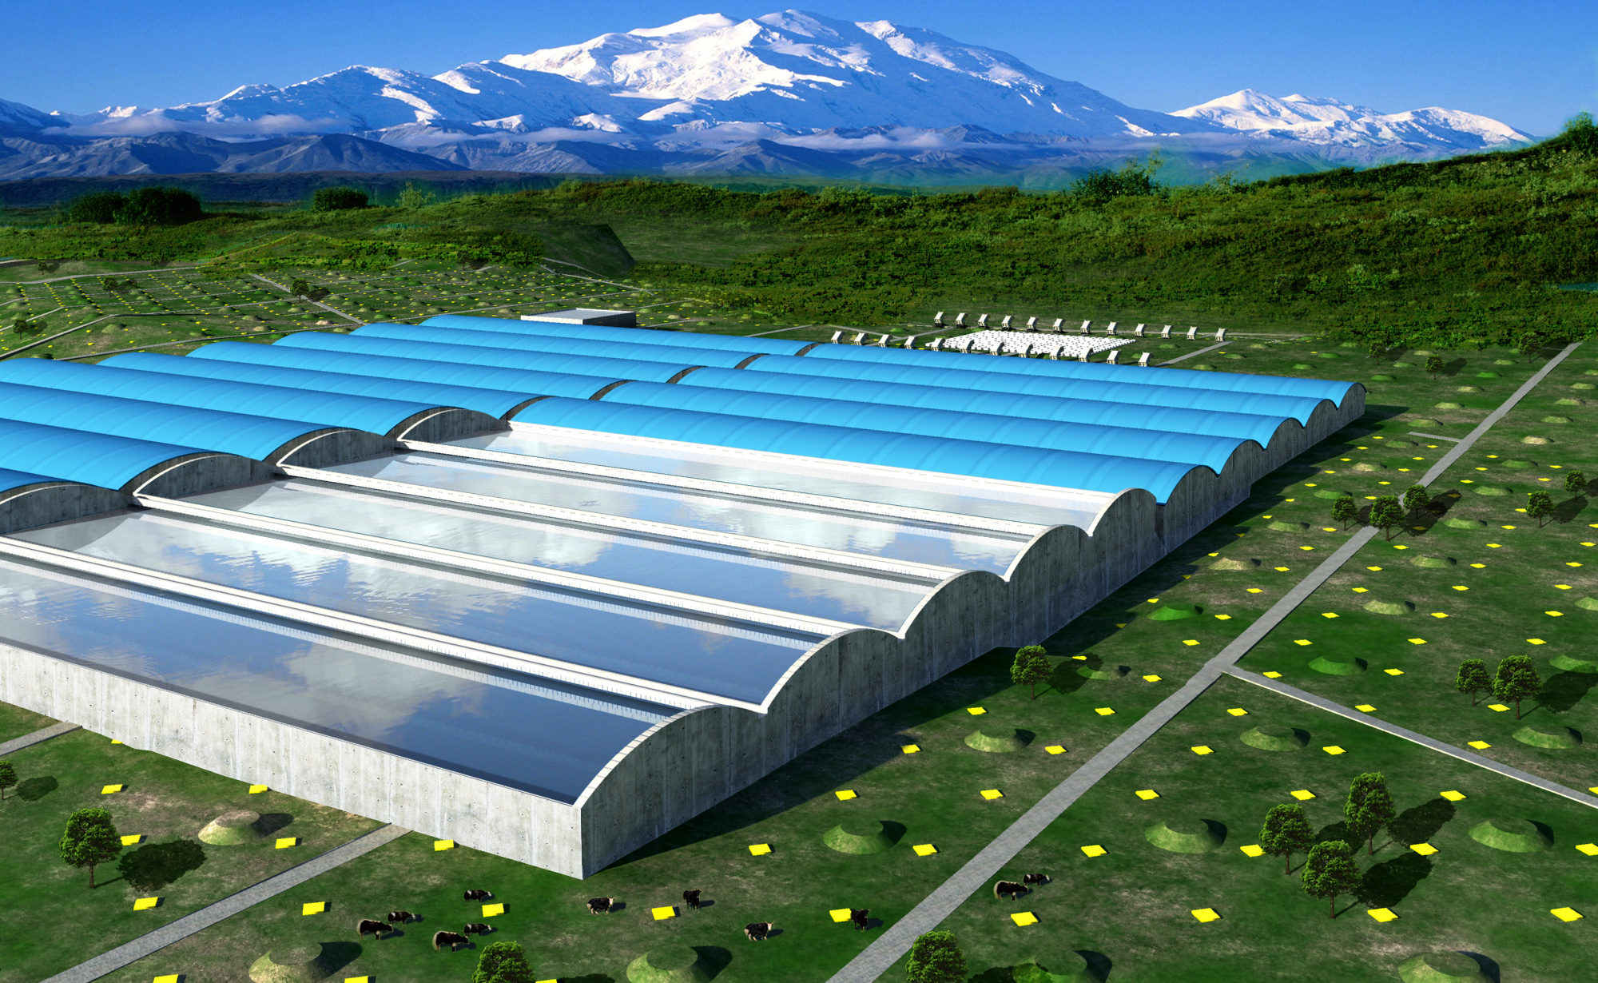
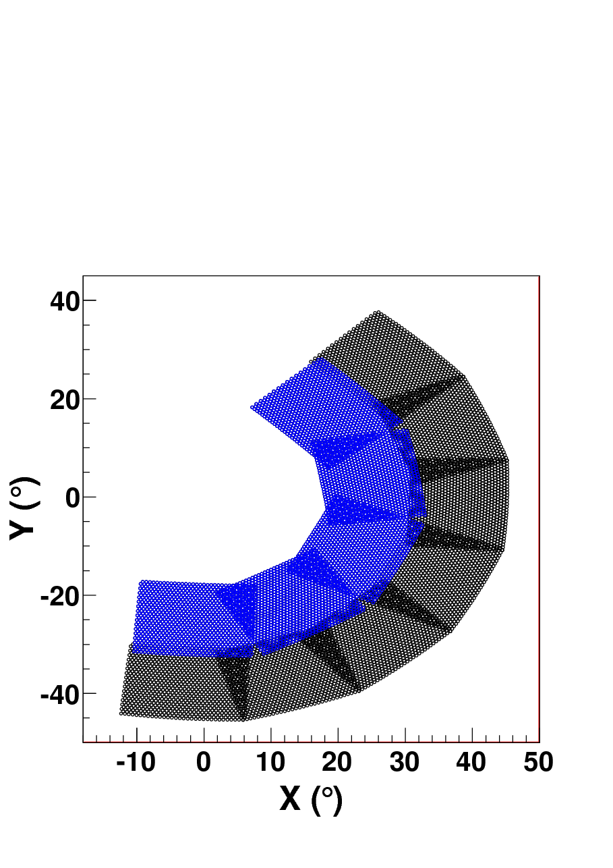
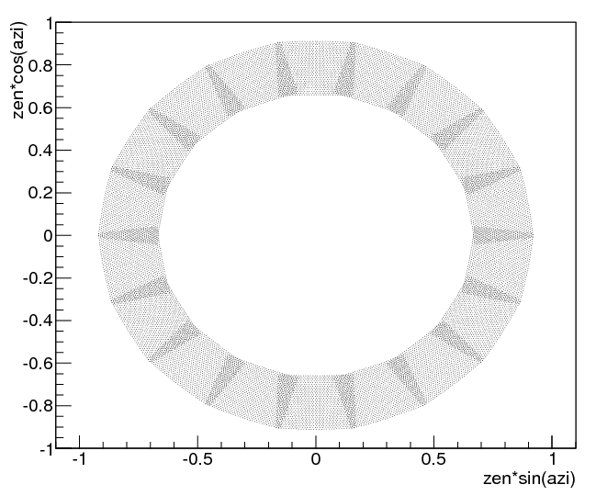
WFCTA的分阶段模拟
10TeV至100TeV
与WCDA联合观测
望远镜指向天顶
100TeV至10PeV
与WCDA，KM2A联合观测
望远镜指向天顶角：
28度，35度
Xdepth：700g/cm²
10PeV至100PeV
与KM2A联合观测
望远镜指向天顶角45度
Xdepth: 800g/cm²

Slide 15
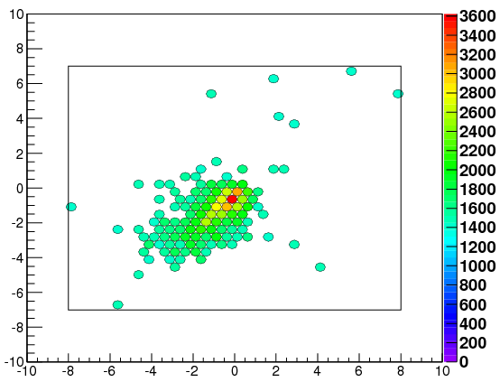
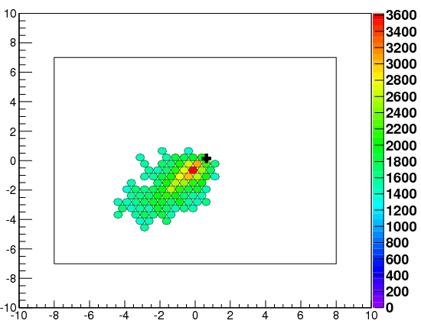
LHAASO-WFCTA的重建
图像清理

Slide 16
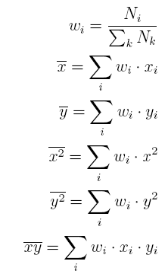
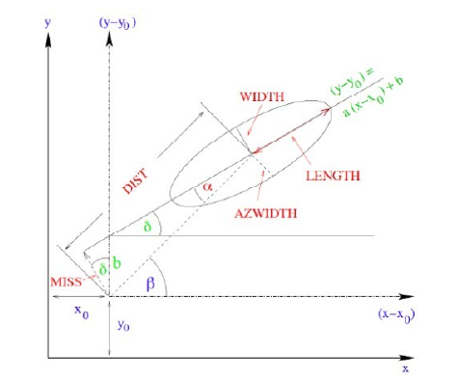
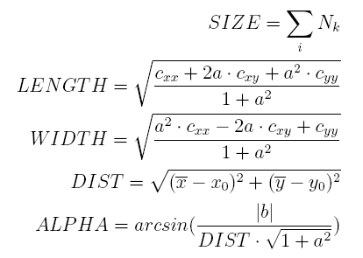
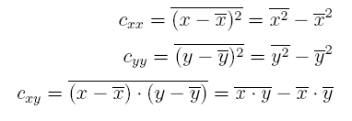
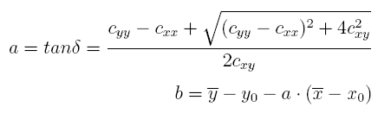
LHAASO-WFCTA的重建
契伦科夫像的参数化
a2
a1

Slide 17
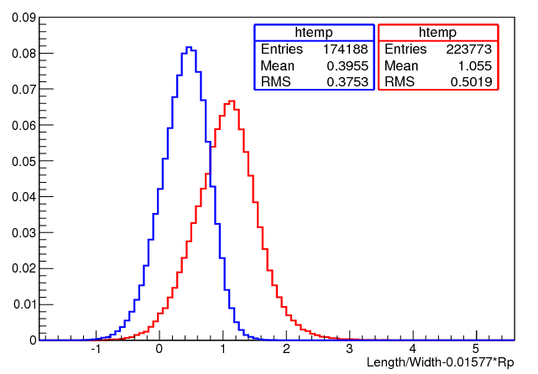
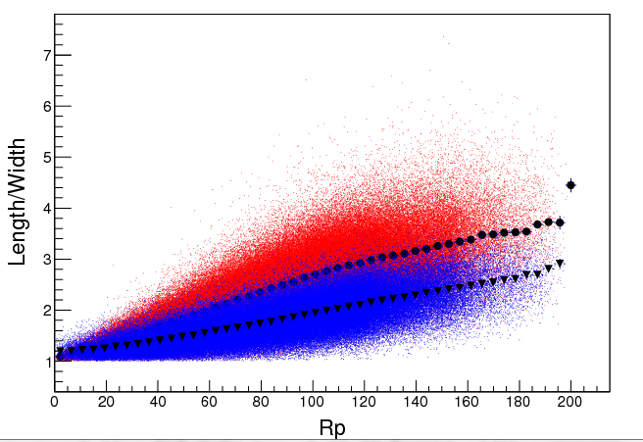
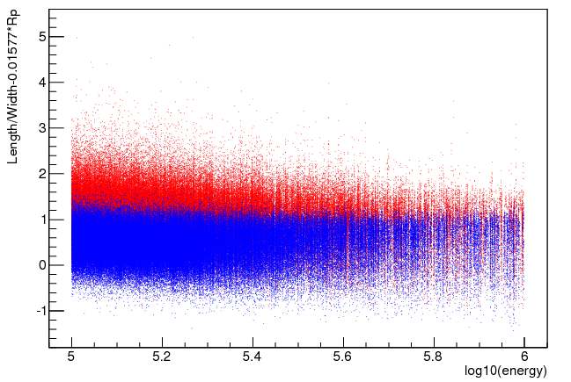
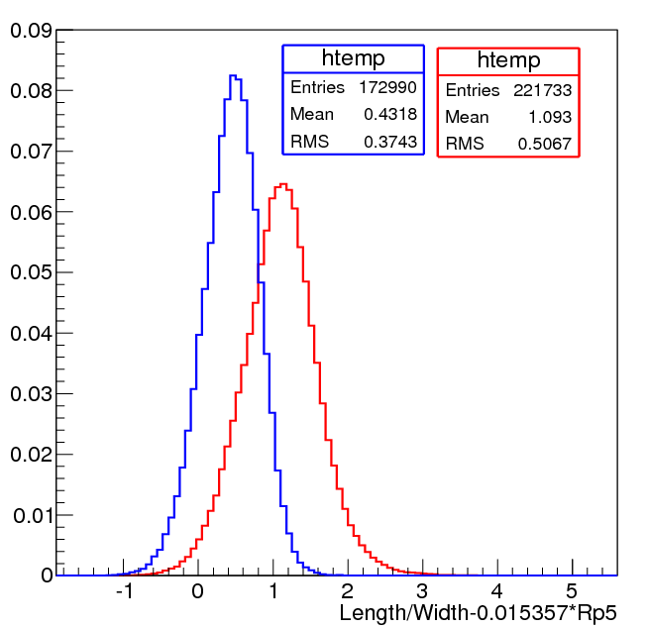
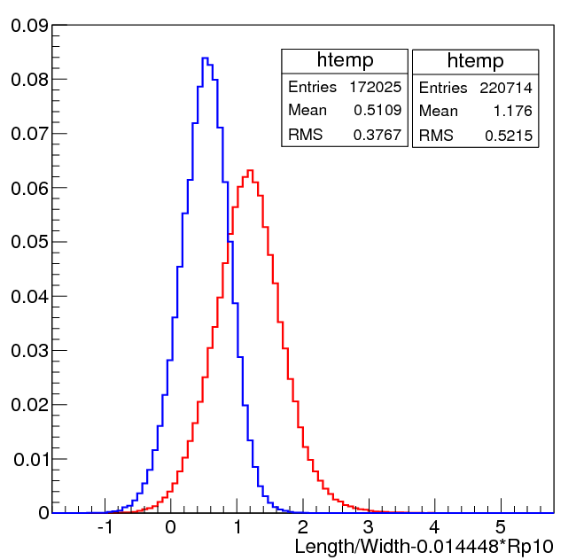
LHAASO-WFCTA成分区分
Length、Width, 100TeV至1PeV
质子
铁核
Rp>40m时，此参数比较有效
对低能事例更为有效
Rp重建精度：
5m
Rp重建精度：
10m

Slide 18
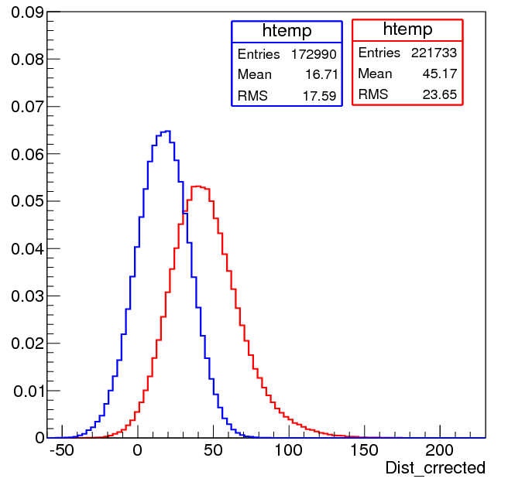
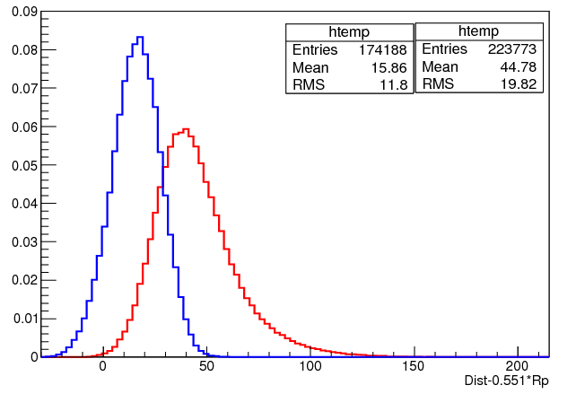
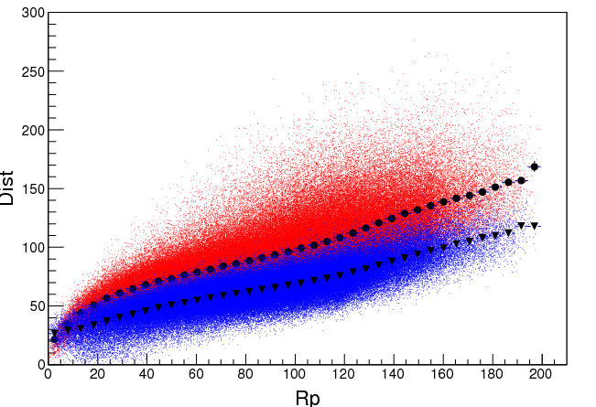
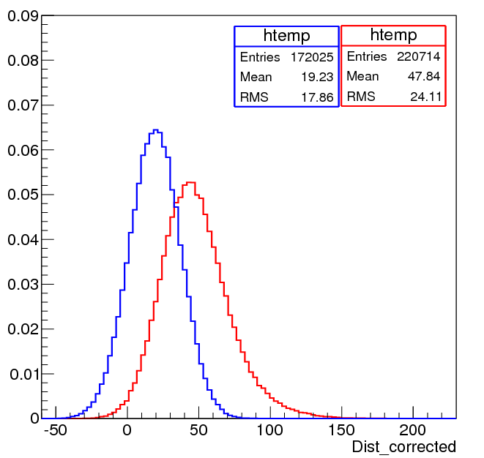
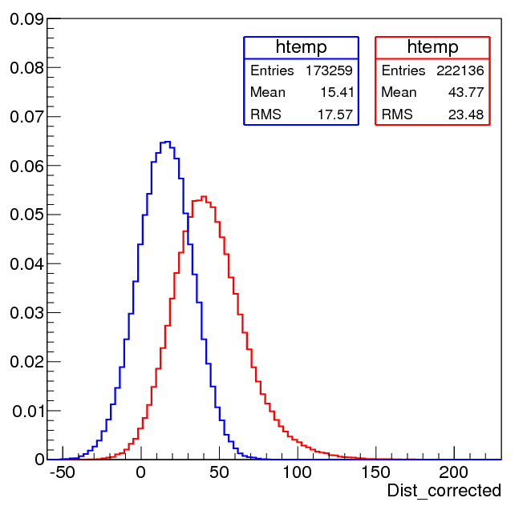
LHAASO-WFCTA成分区分
Distance： 像的质心至到达方向的距离
质子
铁核
角分辨：
0.3度
RP精度：5m
和Xmax相关
到达方向需要重建，故此参数受方向重建精度的影响
角分辨：
0.3度
RP精度：10
角分辨：
0.3度

Slide 19
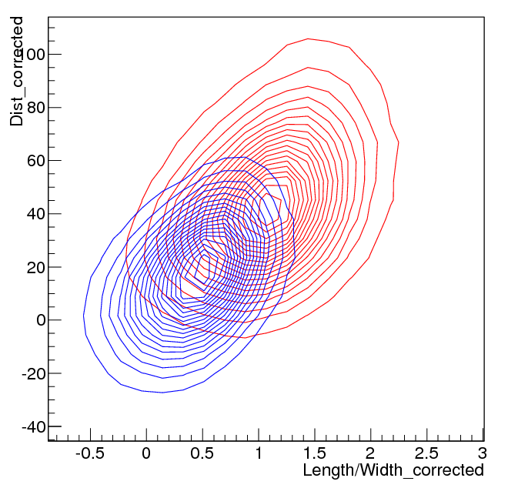
LHAASO-WFCTA成分区分
Length、Width、Distance
质子
铁核

Slide 20
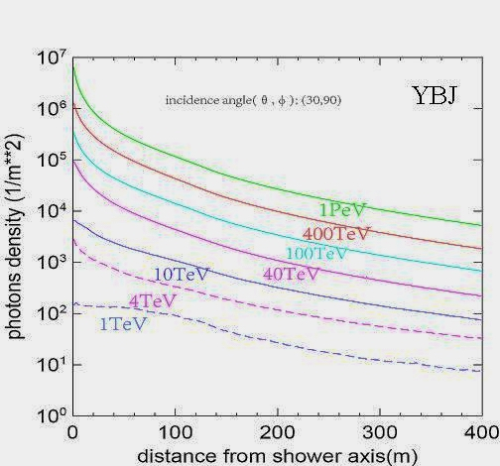
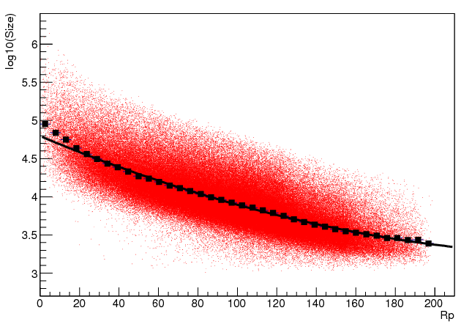
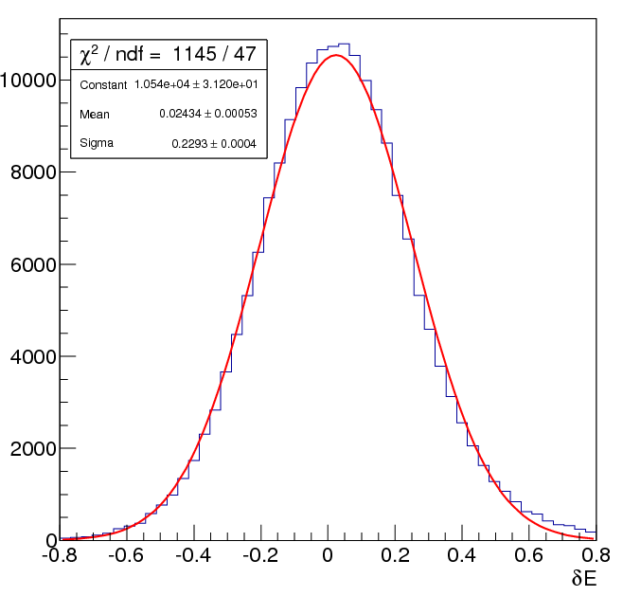
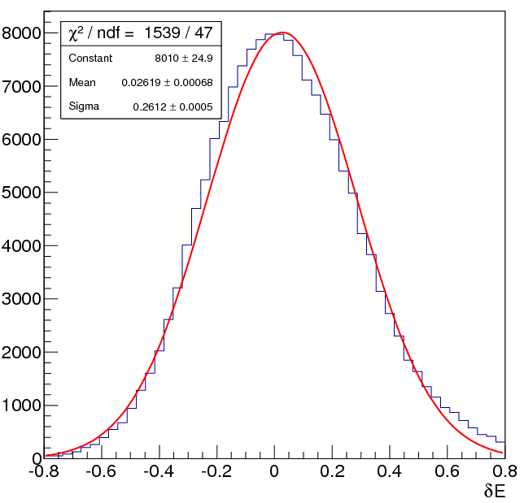
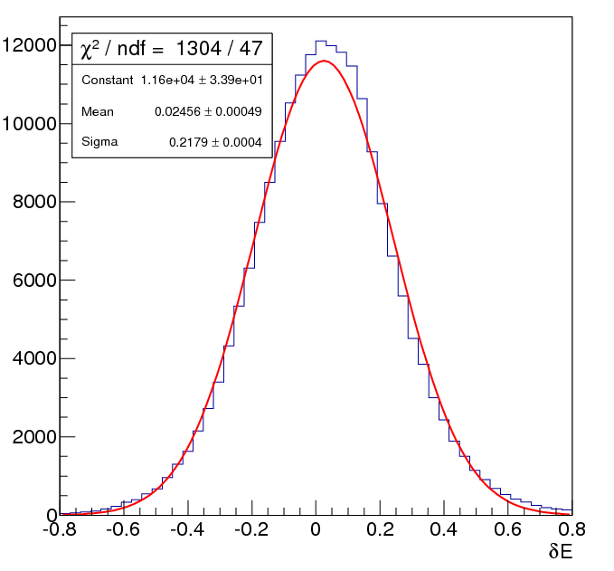
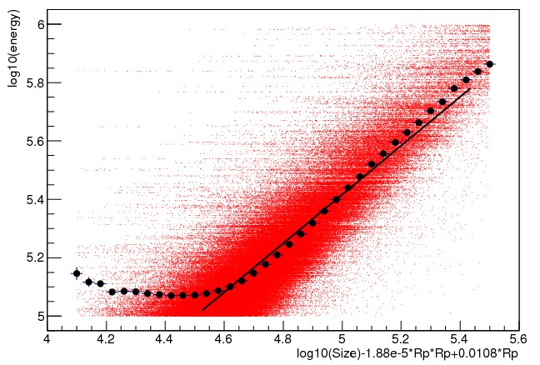
LHAASO-WFCTA能量重建
能量重建精度受芯位（Rp）重建精度的影响
Rp重建精度5m：
23%
Rp重建精度10m：
26%
利用真实RP：21%

Slide 21
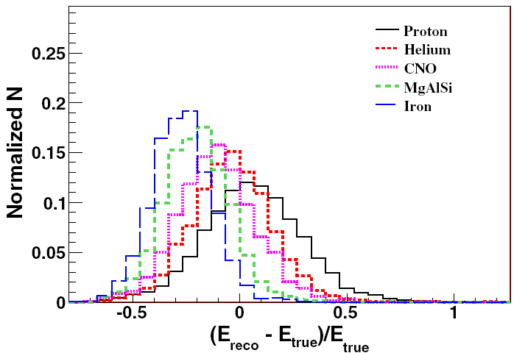
能量重建系统误差

Slide 22
总结
对契伦科夫光子进入到望远镜后的过程进行了详细的模拟
  反射镜的模拟，光收集器的模拟，SiPM的模拟和事例的触发
契伦科夫像中包含了簇射发展和横向扩展的信息，包含了簇射极大位置的信息, 敏感与成分
  Length/Width, Distance
契伦科夫望远镜具有量能器性质
  能量重建精度：25%
  成分模型造成的系统误差<30%

